Slide 1
Alexia Castro
-Mi color fav es el azul ☺ -Me gustan los caballos -Me gusta escuchar rap -Mis cantantes fav son Drake, The weeknd y 21 savage -Mi serie fav es one piece -Tengo 4 gatos ☺ -Me gusta escuchar música -Practico Basketball

Slide 2
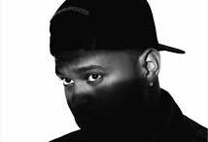

Mi artista fav ☺:
The Weeknd.
Y mis canciones fav de el son: -blinding lights -save your tears -etc

